Slide 1
Procena cerviksa transperinealno i endovaginalno od 18-22 nedelje gestacije i u 37 nedelji trudnoće
A. Dmitrović, M Terzić, T. Mihailović

Slide 2
HDI 5000, Sono CT, Xres
U periodu od 4 godine 2004 – 2008. u ordinaciji ULTRAMEDIKA vršena je procena cervikalnog segmenta bimanuelnim pregledom , endovaginalno i transperinealno od strane 3 lekara. Navedeni postupak vršen je u dva akta u periodu od 18 – 22 n.g. ( u smislu procene rizika prevremenog porodjaja te blagovremene aplikacije serklaža) a u drugom aktu merenje je vršeno u 37 n.g. u smislu bliže orjentacije opstetričara o načinu i vremenu porodjaja.

Slide 3
METOD
Ispitivanje je vršeno na 2000 trudnica Pregled bimanuelni je podrazumevao palpaciju vaginalne porcije cerviksa .
Ultrazvučna procena je vršena vaginalnom sondom 8 – 4 MHz i konvekcnom sondom 5 – 2 MHz .
Obe sonde su “broadband” sa Sono CT i X res tehnologijom, na aparatu PHILIPS HDI 5000.

Slide 4
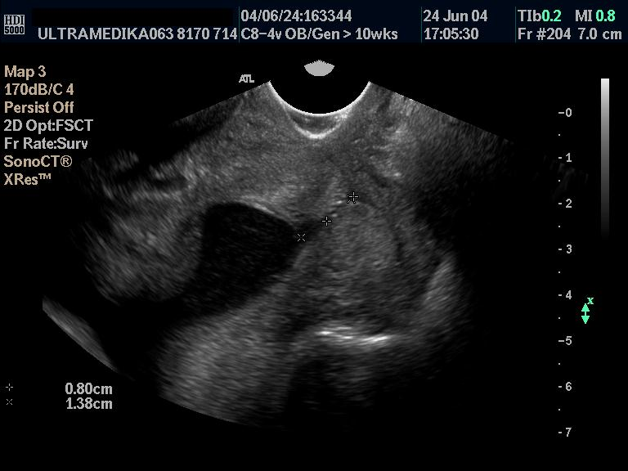
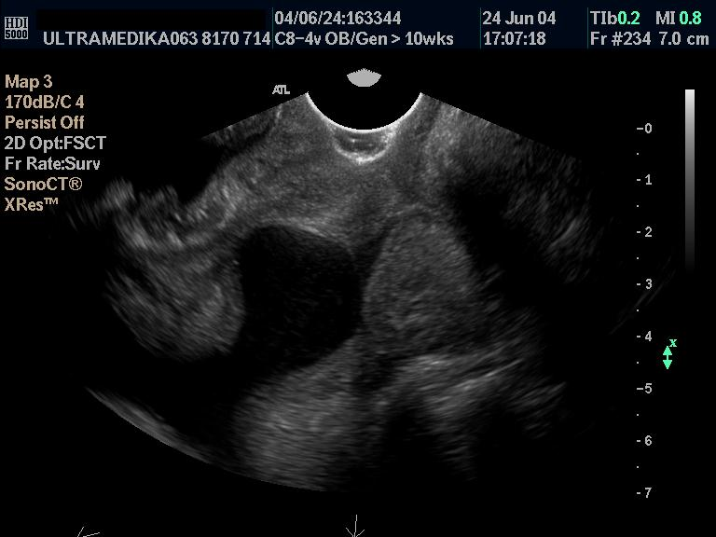
Neophodno je adekvatno premeriti cerviks od OEU do OIU ( dobiti adekvatan sagitalni presek )

Slide 5
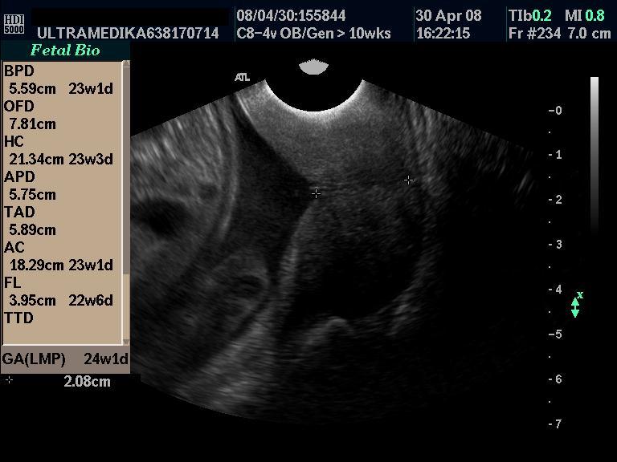
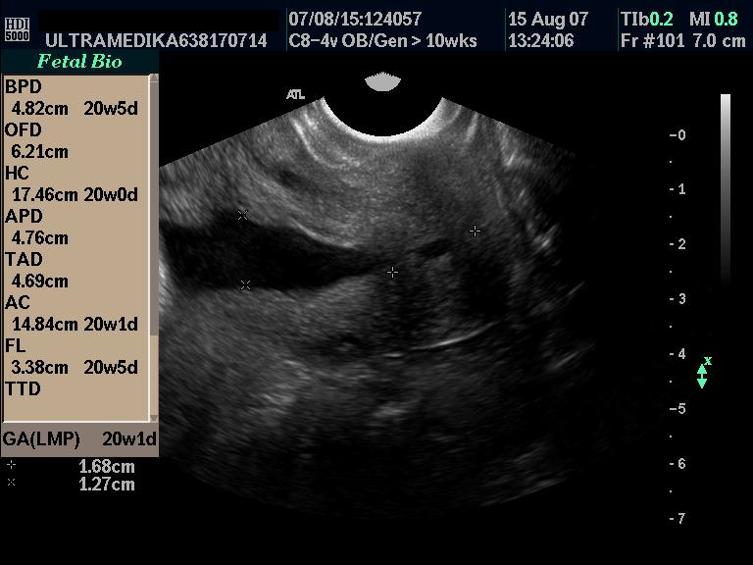
18-22 nedelja gestacije

Slide 6
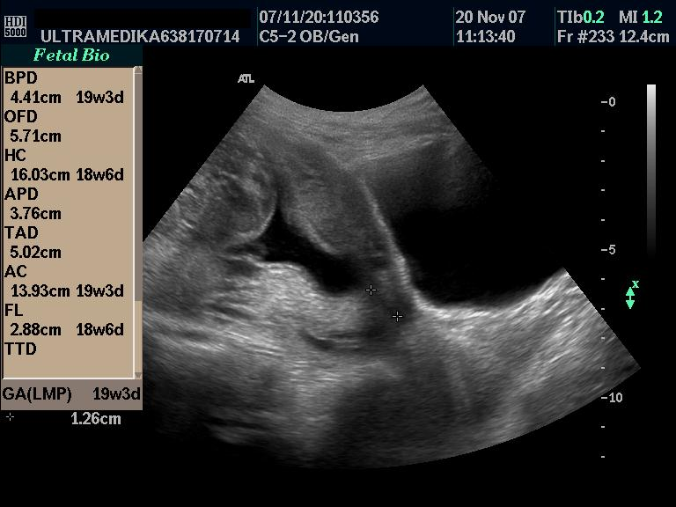
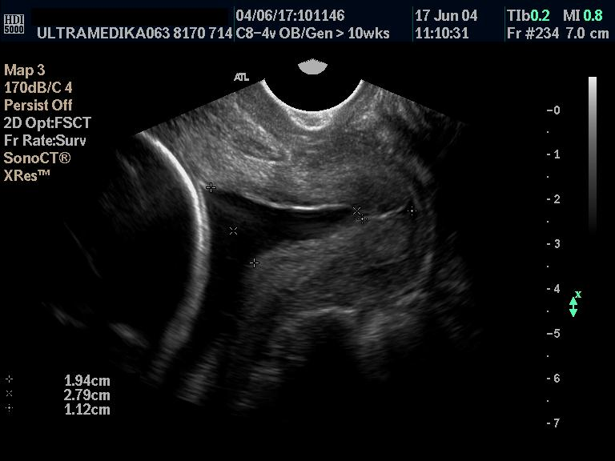
Transabdominalno-endovaginalno

Slide 7
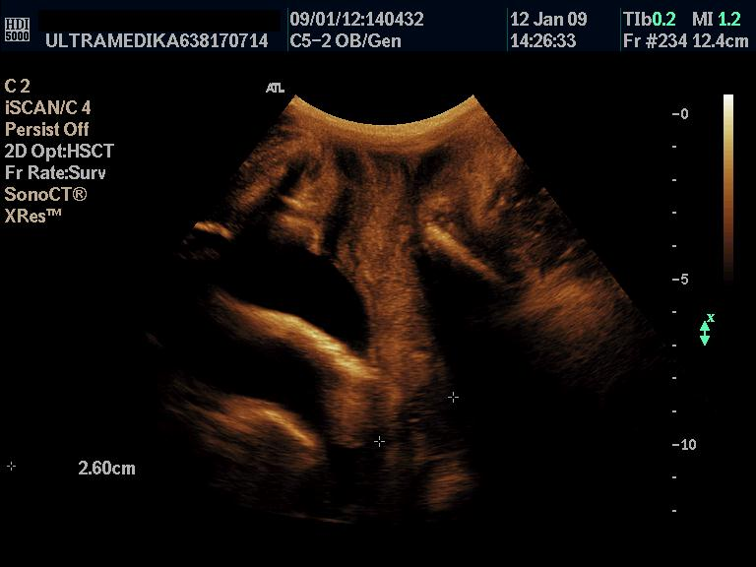
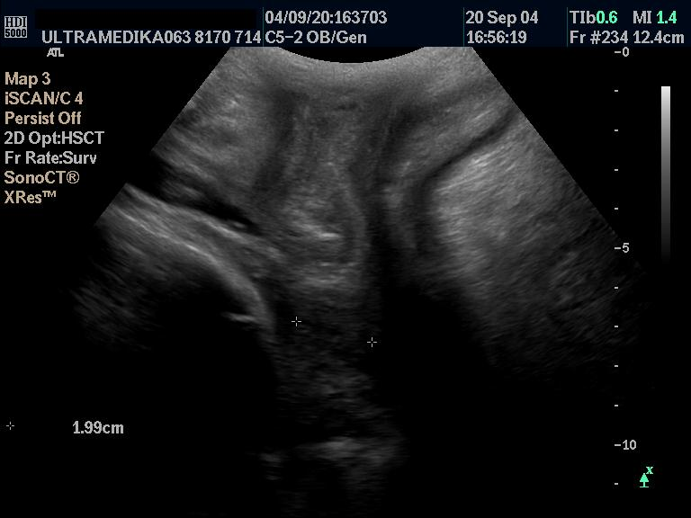
Transperinealno

Slide 8
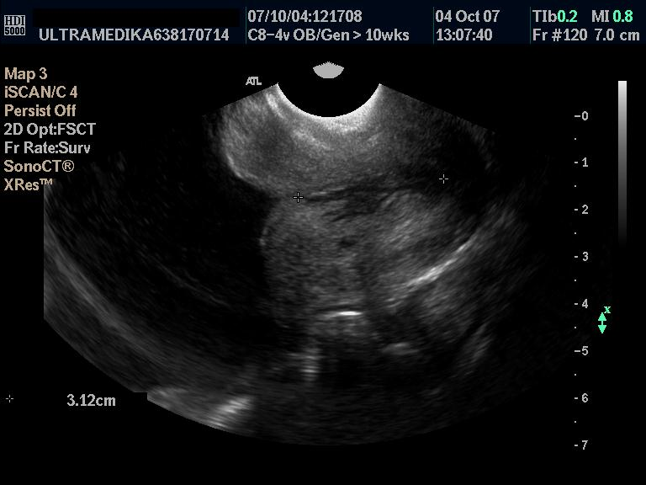
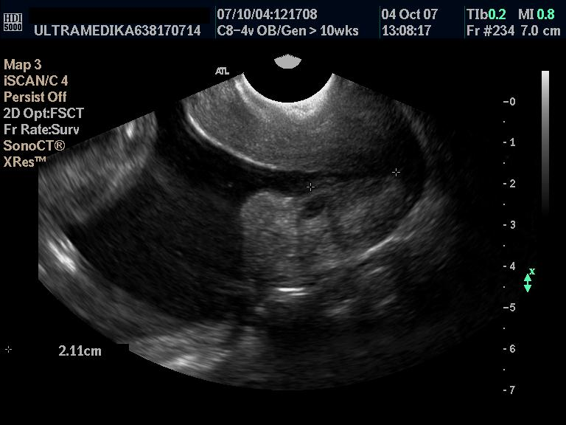
1 minut

Slide 9
ZAKLJUČAK
Prosečna dužina cervikalnog segmenta bimanuelnim pregledom bila je 15 mm +/- 5 mm.
Endovaginalno i transperinealno nije bilo razlike u vrednostima koje bi bile statistički značajne / Endovaginalno 30 +/- 5 mm ; transperinealno 31 +/- 4 mm/.
Povećan rizik prevremenog porpodjaja kao i indikacija za postavljanje serklaža je 20 mm +/- 5 mm. ( endovaginalno , transperinealno ).
U 37 n.g. procena cervikalnog segmenta ispod 25 +/- 3 mm ukazivala bi na mogućnost vaginalnog porodjaja ukoliko i ostali obstetrički parametri ukazuju na mogućnost adekvatnog vaginalnog završetka porodjaja.

